Slide 1
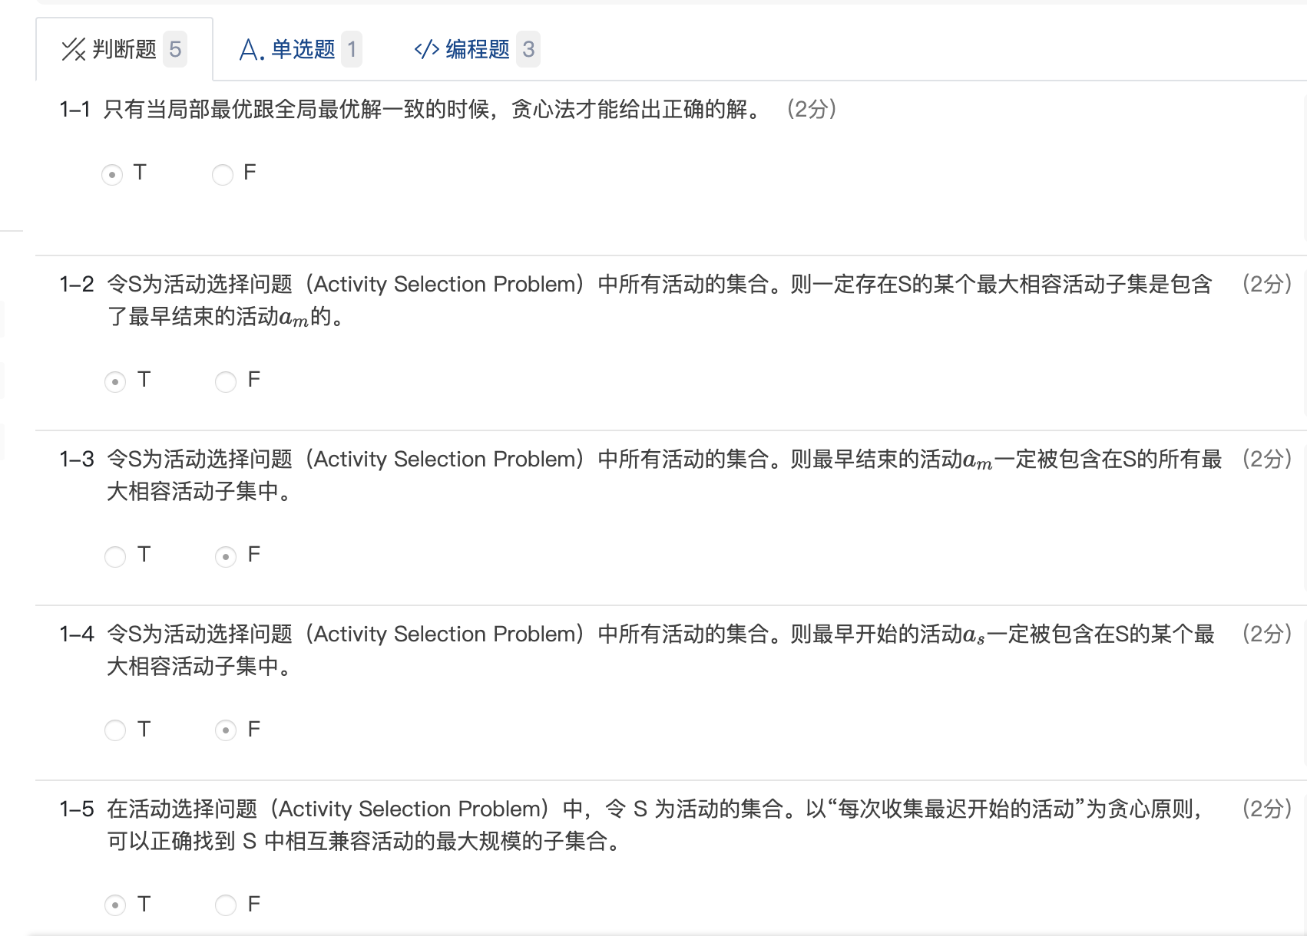
作业

Slide 2
作业

Slide 3
作业
商品可分(fractional)的背包问题

Slide 4
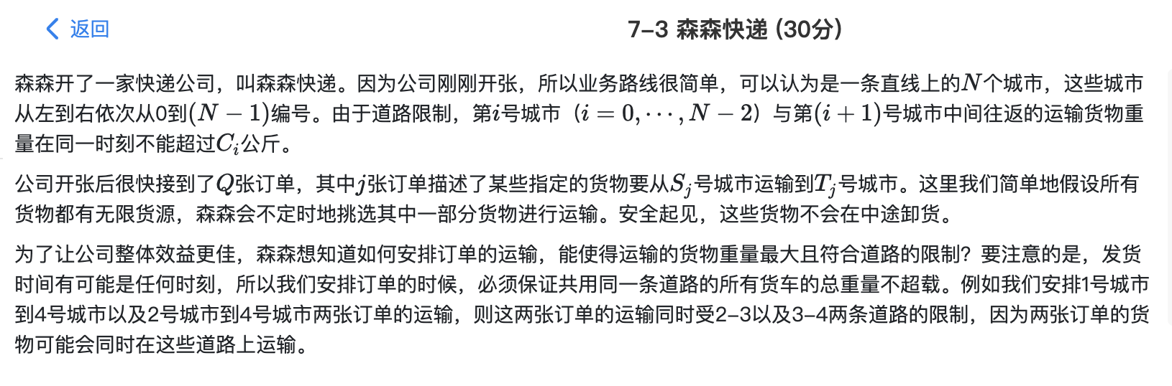
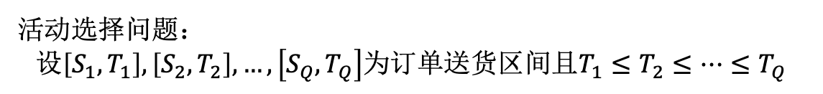

作业
活动选择问题：
设$\left[S_{1},T_{1}\right], \left[S_{2},T_{2}\right],…,\left[S_{Q},T_{Q}\right]为订单送货区间且T_{1}≤T_{2}≤…≤T_{Q}$
则存在最优解，$包含区间\left[S_{1},T_{1}\right]且货量为min⁡\{C_{S_{1}},C_{S_{1}+1},…,C_{T_{1}−1}$}

Slide 5
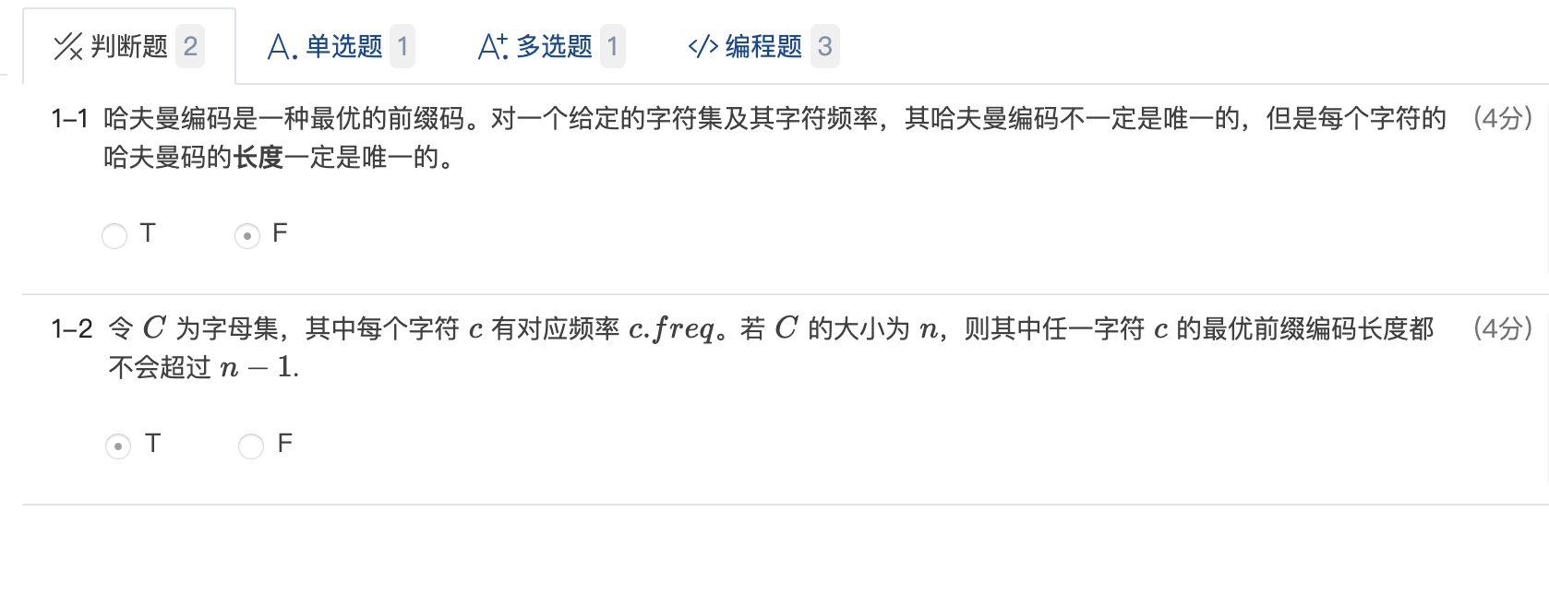
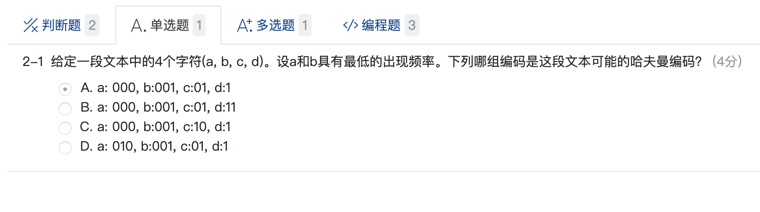
作业

Slide 6
作业

